Slide 1
ΠΑΡΟΥΣΙΑΣΗ ΜΕΤΑΠΤΥΧΙΑΚΟΥ ΠΡΟΓΡΑΜΜΑΤΟΣ MSc ‘CARDIOVASCULAR DISEASE’ ΠΜΣ «ΚΑΡΔΙΑΓΓΕΙΑΚΗ ΝΟΣΟΣ»
Β. Κώτσης,
Καθηγητής Παθολογίας-Υπέρτασης,
Διευθυντής Γ’ Παθολογικής Κλινικής ΑΠΘ,
Γ. Ν Παπαγεωργίου

Slide 2
Γνωστικό αντικείμενο
Διεπιστημονική μεταπτυχιακή εκπαίδευση.
Προαγωγή της γνώσης και
Ανά­πτυξη της έρευνας στο αντικείμενο της Καρδιαγγειακής Νόσου και της πρόληψής της.
Διεξοδική γνώση σε θέματα όπως
η αρτηριακή πίεση, ο σακχαρώδης διαβήτης, τα λιπίδια,
οι βλάβες σε όργανα στόχο που σχετίζονται με αυτά,
η άσκηση και η διατροφή σε καρδιαγγειακές νόσους,
νεότερες τεχνολογίες για τη διάγνωση και παρακολούθηση ασθενών με καρδιαγγειακό κίνδυνο.

Slide 3
Σκοπός του Π.Μ.Σ.
Η παροχή υψηλού επιπέδου μεταπτυχιακών σπουδών, τόσο σε θεωρητικό επίπεδο όσο και σε επίπεδο πρακτικής άσκησης, δεδομένης της φύσης του εκπαιδευτικού αντικειμένου.
Η κατάρτιση εξειδικευμένων αποφοίτων με στέρεες θεωρητικές γνώσεις που θα τους διασφαλίσει την ικανότητα αντιμετώπισης σύνθετων προβλημάτων που παρουσιάζονται στον τομέα της Καρδιαγγειακής Νόσου.
Η προαγωγή της επιστημονικής έρευνας στα πλαίσια της εκπόνησης υψηλού επιπέδου συναφών μεταπτυχιακών διπλωματικών εργασιών.
Η προετοιμασία των μεταπτυχιακών φοιτητών για την εκπόνηση διδακτορικών διατριβών με την καλλιέργεια και ανάπτυξη κριτικών και ερευνητικών δεξιοτήτων στα πλαίσια του μεταπτυχιακού προγράμματος σπουδών.

Slide 4
ΓΙΑΤΙ ΝΑ ΕΠΙΛΕΞΕΤΕ ΑΥΤΟ ΤΟ ΠΜΣ;
Οι παράγοντες καρδιαγγειακού κινδύνου αποτελούν την πλειονότητα των συννοσηροτήτων των ασθενών.
Εμβάθυνση γνώσεων καρδιαγγειακού κινδύνου.
Θεωρία και Πράξη.
Ανεξαρτησία στη διαχείριση περιστατικών.

Slide 5
Ο αριθμός και οι κατηγορίες των πτυχιούχων που γίνονται δεκτοί
Ο ετήσιος αριθμός των εισακτέων στο Π.Μ.Σ. ορίζεται κατ' ανώτατο όριο σε τριάντα πέντε (35) μεταπτυχιακούς φοιτητές.
Ο ελάχιστος αριθμός εισακτέων φοιτητών για να λειτουργήσει το Π.Μ.Σ. είναι οι δέκα (10) μεταπτυχιακοί φοιτητές.
Επαγγελματίες υγείας, Τμημάτων Ιατρικών Σχολών, Νοσηλευτικής, Φαρμακευτικής, Βιολογίας των Πανεπιστημίων της ημεδαπής ή ομοταγών ιδρυμάτων της αλλοδαπής, καθώς και πτυχιούχους Τμημάτων Πανεπιστημίων ή ΤΕΙ της ημεδαπής ή ομοταγών ιδρυμάτων της αλλοδαπής, συναφούς γνωστικού αντικειμένου.
Προϋπόθεση για την επιλογή των υποψηφίων αποτελεί η άριστη γνώση της αγγλικής γλώσσας.

Slide 6
Γλώσσα διδασκαλίας και γλώσσα εκπόνησης διπλωματικής εργασίας
Ως γλώσσα διδασκαλίας του Π.Μ.Σ. καθώς και ως γλώσσα εκπόνησης της διπλωματικής εργασίας ορίζεται η ελληνική ή η αγγλική.
Όλες οι σχετικές διαδικασίες (προκηρύξεις, διαδικασία επιλογής εισακτέων, πρόγραμμα μαθημάτων, εξεταστική διαδικασία, διπλωματική εργασία) διενεργούνται στην ελληνική / αγγλική γλώσσα.

Slide 7
Η χρονική διάρκεια φοίτησης για τη χορήγηση του τίτλου
Χρονική διάρκεια τριών (3) ακαδημαϊκών εξαμήνων εκπαίδευσης.
Τα μαθήματα του προγράμματος σπουδών είναι υποχρεωτικά και επιλογής και διδάσκονται στο Α΄ και στο Β΄ εξάμηνο σπουδών.
Στο Γ΄ εξάμηνο πραγματοποιείται η εκπόνηση της μεταπτυχιακής διπλωματικής εργασίας.

Slide 8
Τόπος διεξαγωγής
Αμφιθέατρο Γ.Ν Παπαγεωργίου
Διαδικτυακά στην πλατφόρμα zoom

Slide 9
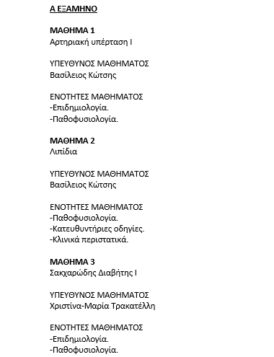
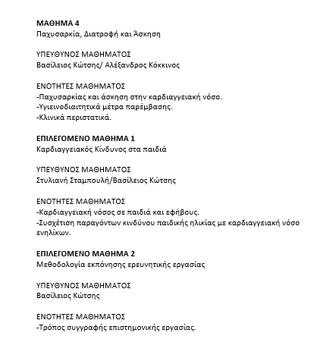
Πρόγραμμα σπουδών

Slide 10
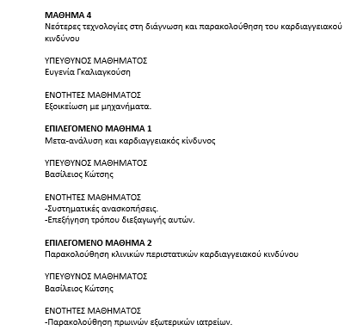
Πρόγραμμα σπουδών

Slide 11
Πρόγραμμα σπουδών

Slide 12
Τέλος φοίτησης
Το συνολικό κόστος φοίτησης θα ανέρχεται στις τρεις χιλιάδες ευρώ (3.000 €) ανά φοιτητή και θα καταβάλλεται σε τρεις ισόποσες δόσεις, η πρώτη κατά την εγγραφή και η δεύτερη και τρίτη πριν από την έναρξη του Β΄ και Γ΄ εξαμήνου αντίστοιχα.
Επιπρόσθετα από τα τέλη φοίτησης θα καλύπτεται και μία (1) υποτροφία-βραβείο αριστείας. (50% έκπτωση)

Slide 13
Απαλλαγή τελών φοίτησης
Απαλλάσσονται από τα τέλη φοίτησης: οι φοιτητές των Π.Μ.Σ., των οποίων το ατομικό εισόδημα, εφόσον διαθέτουν ίδιο εισόδημα και το οικογενειακό διαθέσιμο ισοδύναμο εισόδημα δεν υπερβαίνουν αυτοτελώς, το μεν ατομικό το 100%, το δε οικογενειακό το 70% του εθνικού διάμεσου διαθέσιμου ισοδύναμου εισοδήματος, σύμφωνα με τα πλέον πρόσφατα κάθε φορά δημοσιευμένα στοιχεία της Ελληνικής Στατιστικής Αρχής (ΕΛ.ΣΤΑΤ.).
Σε κάθε περίπτωση, οι απαλλασσόμενοι φοιτητές δεν θα ξεπερνούν το ποσοστό του 30% του συνολικού αριθμού των φοιτητών που θα εισάγονται.

